Slide 1
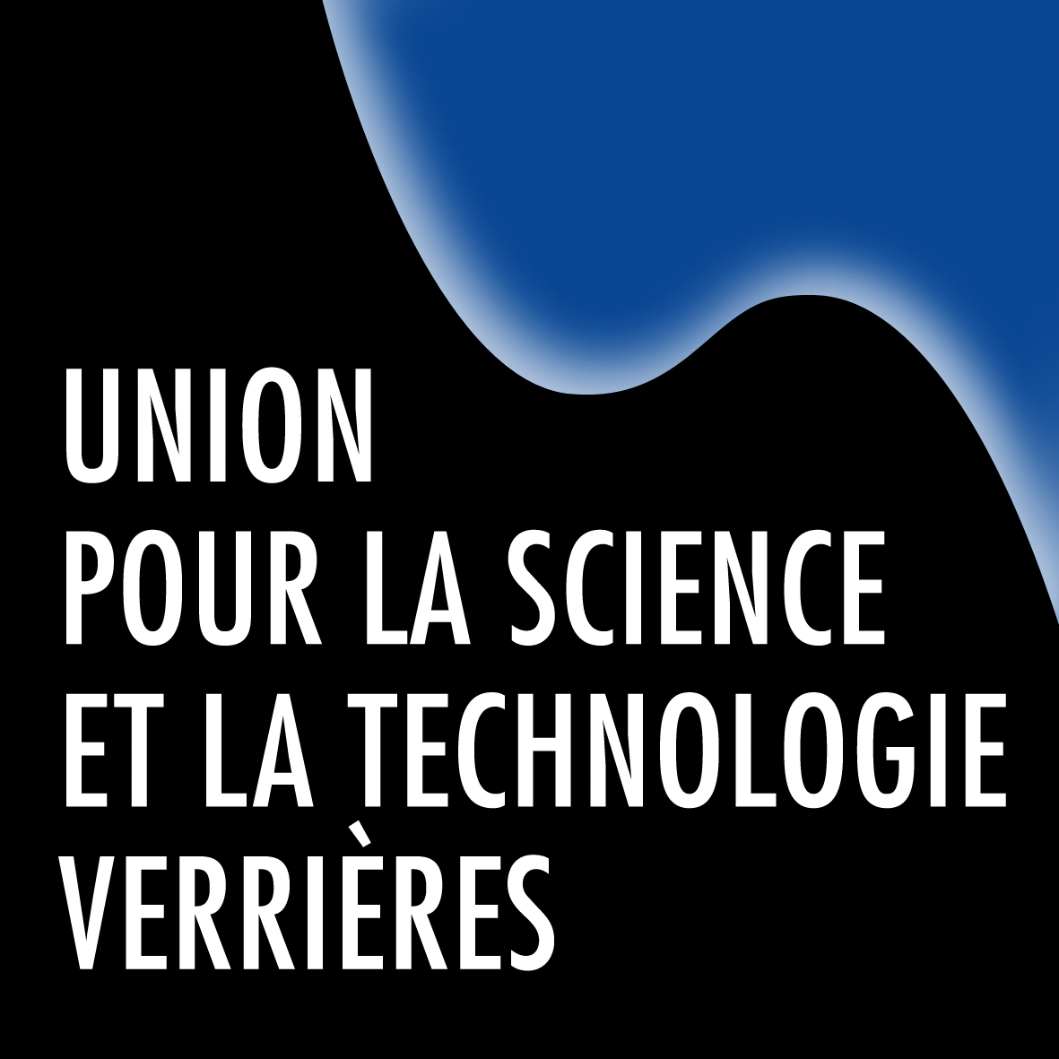

Caractérisation et modélisation des matériaux terrestres pour des applications en volcanologie ou dans l'industrie du verre.
Daniel R. Neuville
Géomatériaux
Institut de Physique du Globe de Paris
CNRS, Sorbonne Paris Cité
1 rue Jussieu, 75005 Paris, France
VERRE
http://www.ustverre.fr/
Basic Glass Science Committee of International Commission on Glass
http://www.icglass.org/home/committee/?id=1&committee=TC03:_Glass_Structure
Commission on Physics of Minerals of International Mineralogical Association
http://www.ima-mineralogy.org/CPM_Officers.htm

Slide 2
Caractérisation et modélisation des matériaux terrestres pour des applications en volcanologie ou dans l'industrie du verre.
Les alcalins et alcalinoterreux : traceur des mécanismes de nucléation et de rédox dans les silicates vitreux et fondus
Daniel R. Neuville
Géomatériaux
Institut de Physique du Globe de Paris
CNRS, Sorbonne Paris Cité
1 rue Jussieu, 75005 Paris, France
VERRE
http://www.ustverre.fr/
Basic Glass Science Committee of International Commission on Glass
http://www.icglass.org/home/committee/?id=1&committee=TC03:_Glass_Structure
Commission on Physics of Minerals of International Mineralogical Association
http://www.ima-mineralogy.org/CPM_Officers.htm

Slide 3
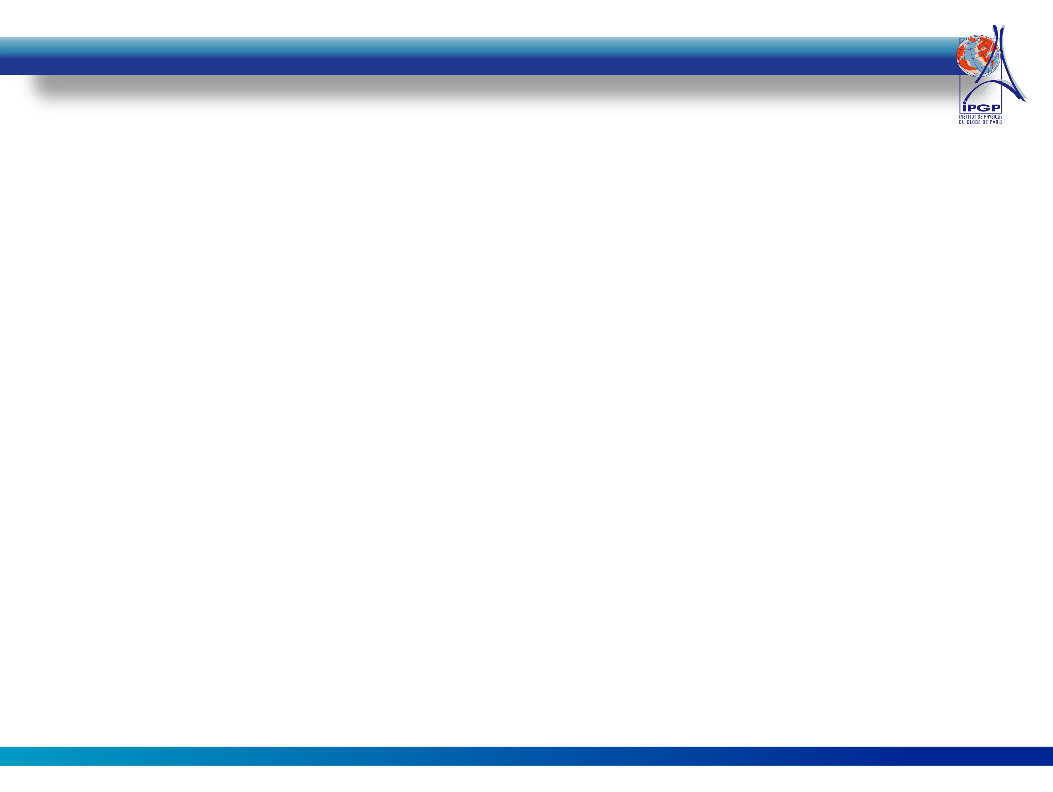
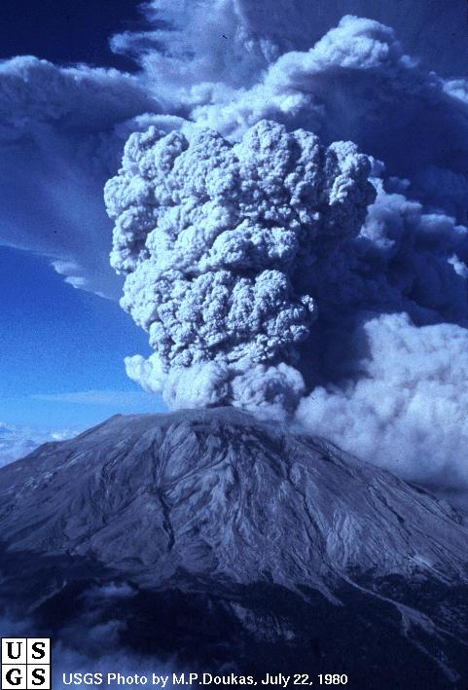
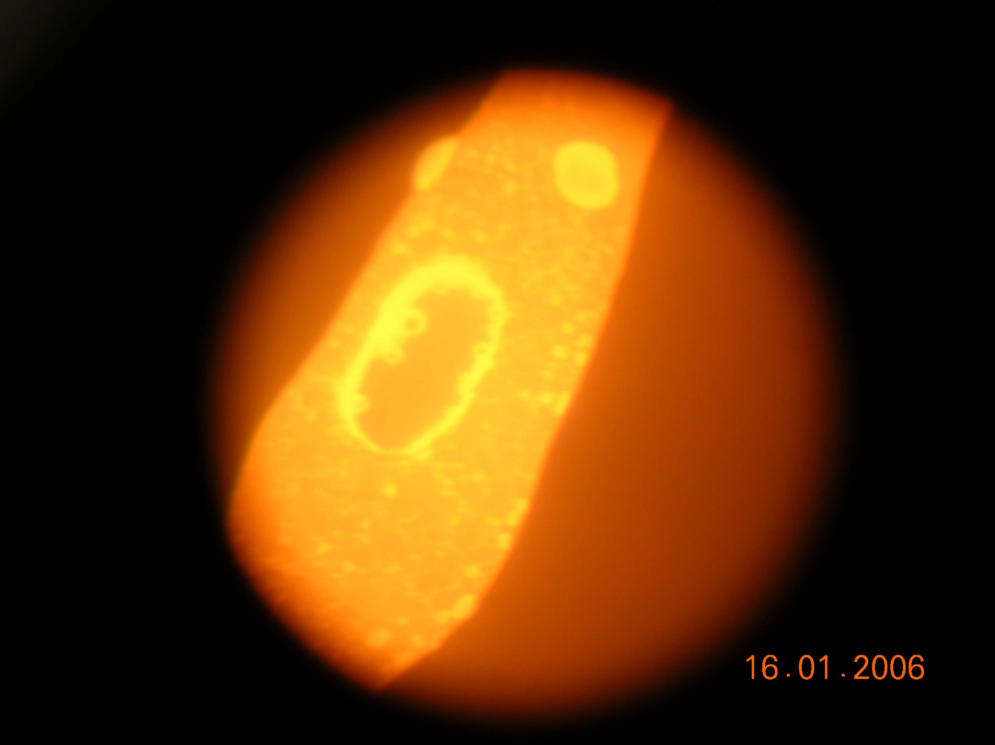
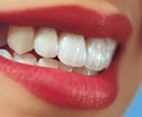
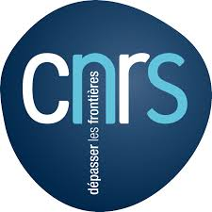
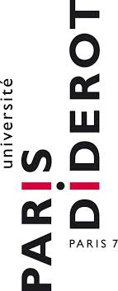

Les géomatériaux : du volcans à la maison Géomatériaux
Un des principaux objectif de notre équipe et l’étude de la physique des matériaux terrestre, matériaux naturels tels que les roches, les minéraux, magmas dans les conditions naturelles de pressions et températures terrestre, mais également des matériaux artificiels fabriqués par l’homme, verre, liquide, céramiques, vitrocéramiques, ciments…
TOOLS
Micro-heating furnace : Neuville et al. (2014)
Point fort : Un micro four, pour développer des études in situ permettant de relier les propriétés à la structure des matériaux à haute température. Les champs d’applications vont des dynamismes éruptifs aux nouveaux matériaux.
Personnels : 1,5 chercheur : D.R. Neuville (DR-CNRS), E. Pili (CEA-DAM, 50%)
6 doctorants, 3 masters, 2 MoU (U de Barcelone et U; de Toronto).
Dispositif: - 2 calorimètres DSC 121 Setaram 30-800°C, Ligne 96 100-1750°C
- 2 viscosimètres : 200-1000°C et 800-1750°C
- 1 presse isostatique (2000°C-2000bar)
- 1 spectromètre Raman T64000 Jobin-Yvon
- 3 fours 1750°C, 4 fours 1000°C, Four sous atmosphère controlé
- 4 micro four 3000°C sous atmosphère….
> 10 publi/an
GDR Thermo
GDR Verre

Slide 4
Structure et modélisation des propriétés thermodynamiques des verres et liquides dans systèmes SrO-, BaO-, ZnO-, Al2O3-SiO2 : thèse Alex Novikov, ANR DYSTRAS avec P. Florian, L. Hennet, D. Massiot CEMHTI-CNRS, M. Comte Corning
Incorporation du PbO et CdO dans les silicates vitreux et fondus: Thèse I. Ben Kacem, Collaboration L. Gautron Marne la Vallée, D. Coillot Baccarat
Le verre dans les fibre optiques : collaboration M. Lancry (Orsay) et B. Blanc (LPMC, Nice, ANR NICEDREAM)
Le ltihium dans les verres : un nouvel enjeux pour le stockage de l’énergie: Thèse Cédrick O’Shaughnessy, Collaboration G.S. Henderson, Toronto
Mélange de formateur de réseau, P/Si J Rocherulle (Rennes), Te/Ta T. Cardinal, ICMCB Bordeaux), Si/B/Pb SK Lee SNU, Séoul (Projet SPS)
Solubilité et spéciation de l’iode dans les matériaux vitreux: Thèse L. Grousset, Collaboration E. Pili CEA DAM
Minéralogie d’un clinker Aether® : impact du bore sur les aluminates de calcium, Thèse Rawan El Hayek, collaboration A. Pitcsh, F. Ferrey Lafarge-Holcim
Mesure et modélisation thermodynamique et structurale des combustibles (U,Am, Pu)O₂: Master S. Costis, Collaboration : Ph. Martin (CEA)
Développement du SERS en science des matériaux et de la terre et développement de sa portabilité", Thèse Israa Haidar . Co-direction avec N. Felidj, Projet IDEX du PRES SPC.
Quantification des éléments volatiles (H₂O, CO₂, SO₄, ..) par spectromètrie Raman dans les silicates vitreux: Collaboration C. Le Losq ANU-Camberra, Ph; Sarda Orsay, R. Moretti (INGV)
Utilisation de la spectrométrie Raman pour la prédiction des éruptions volcaniques : Collaborations : D. Di Genova, D.B Dingwell, LMU Munich

Slide 5
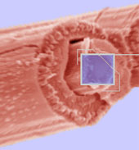
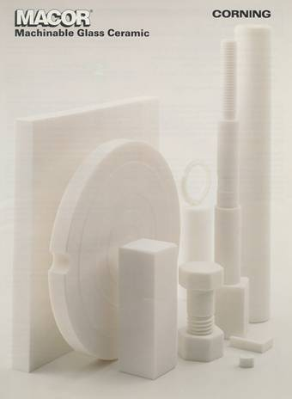
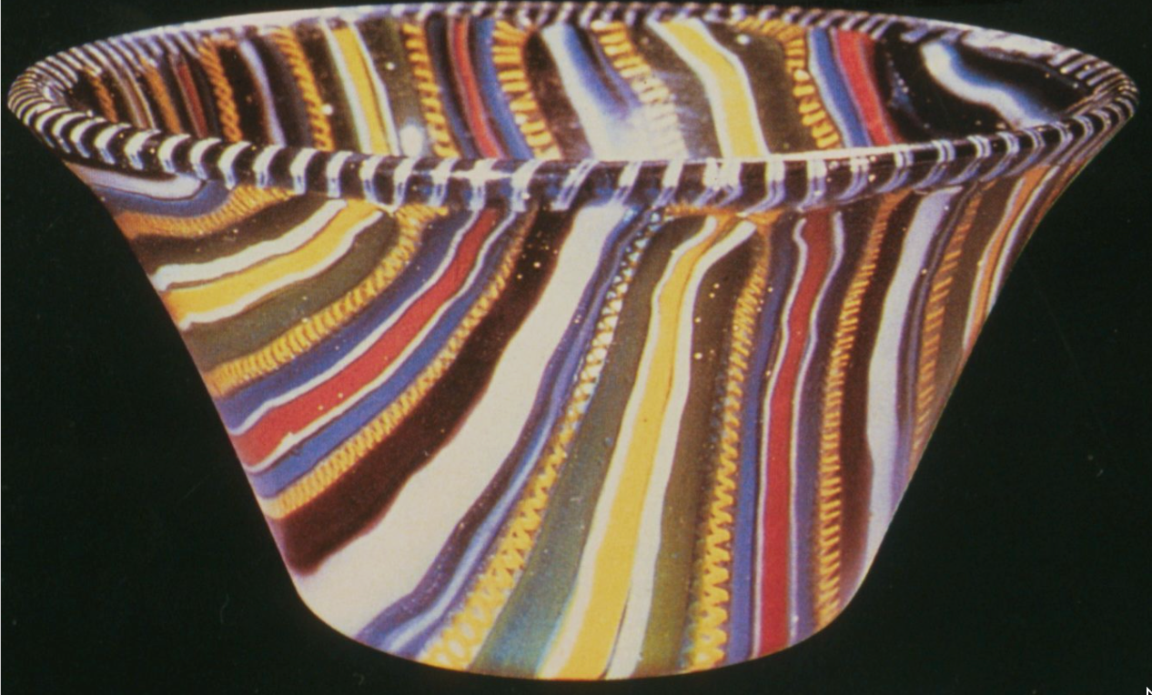
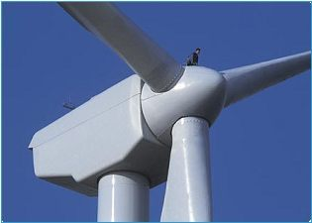
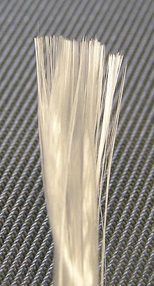
Silicate vitreux et fondus
Fibre-bio
Fibre optique
Fibre renforcement
synthètique
Naturel
Mt St Helens, 1980

Slide 6
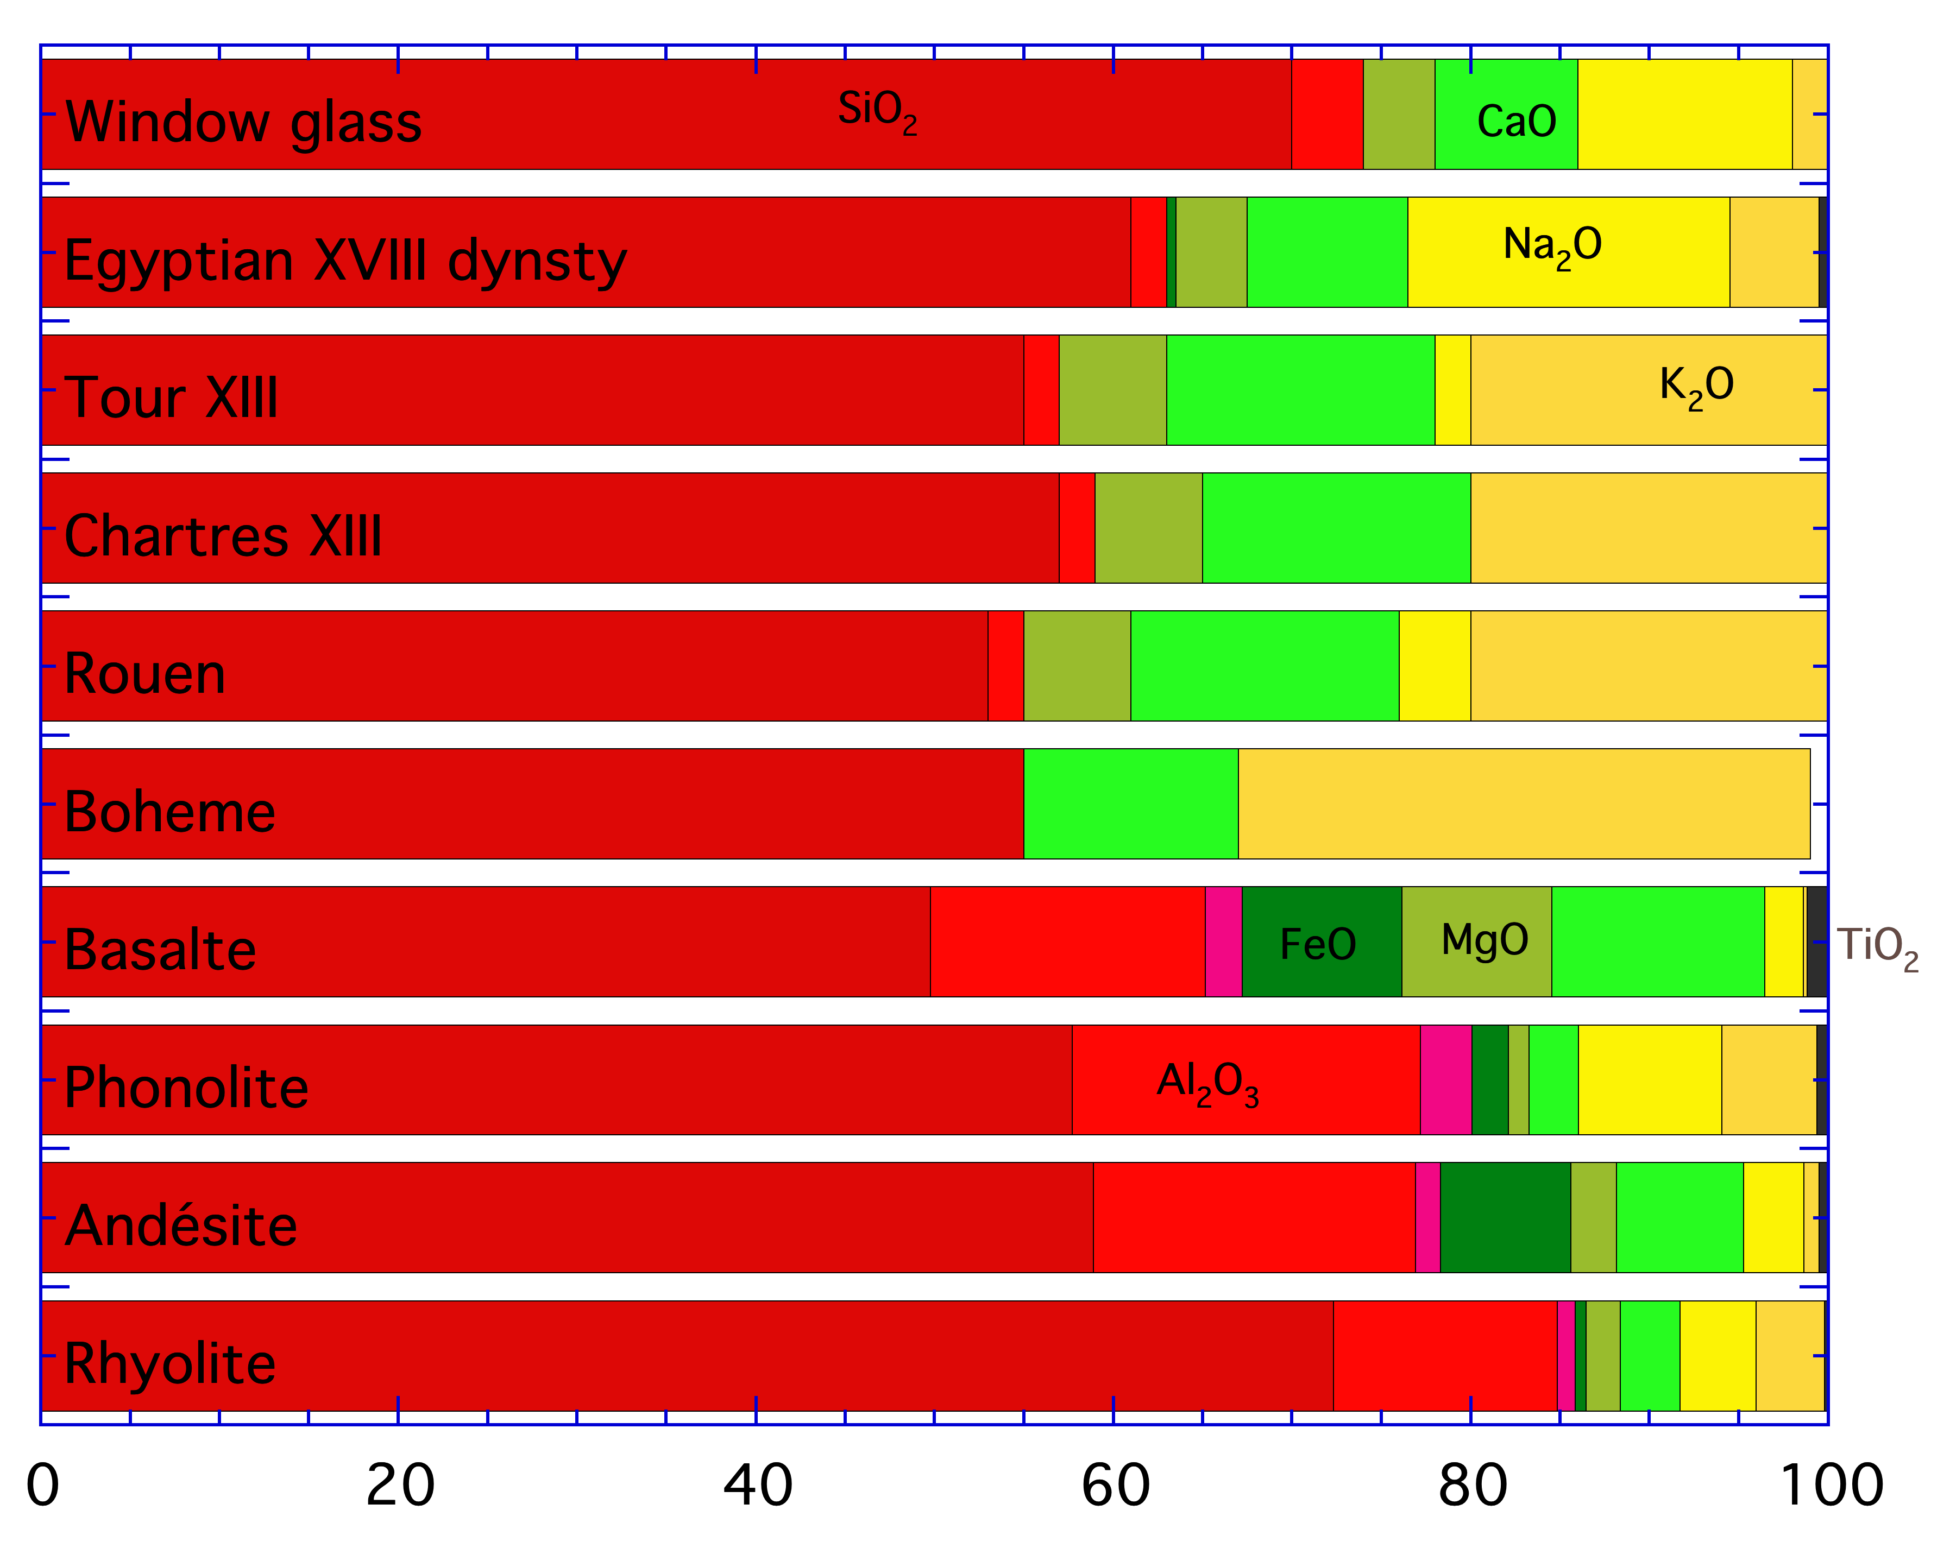
TO₂-MO-M’₂O, avec T= Si, Al, Fe³⁺, M=Mg, Ca, Fe²⁺, M’=Li, Na, K
Formateur de réseau
<=>
M₂O
MO
Propriétés versus Structure ?

Slide 7
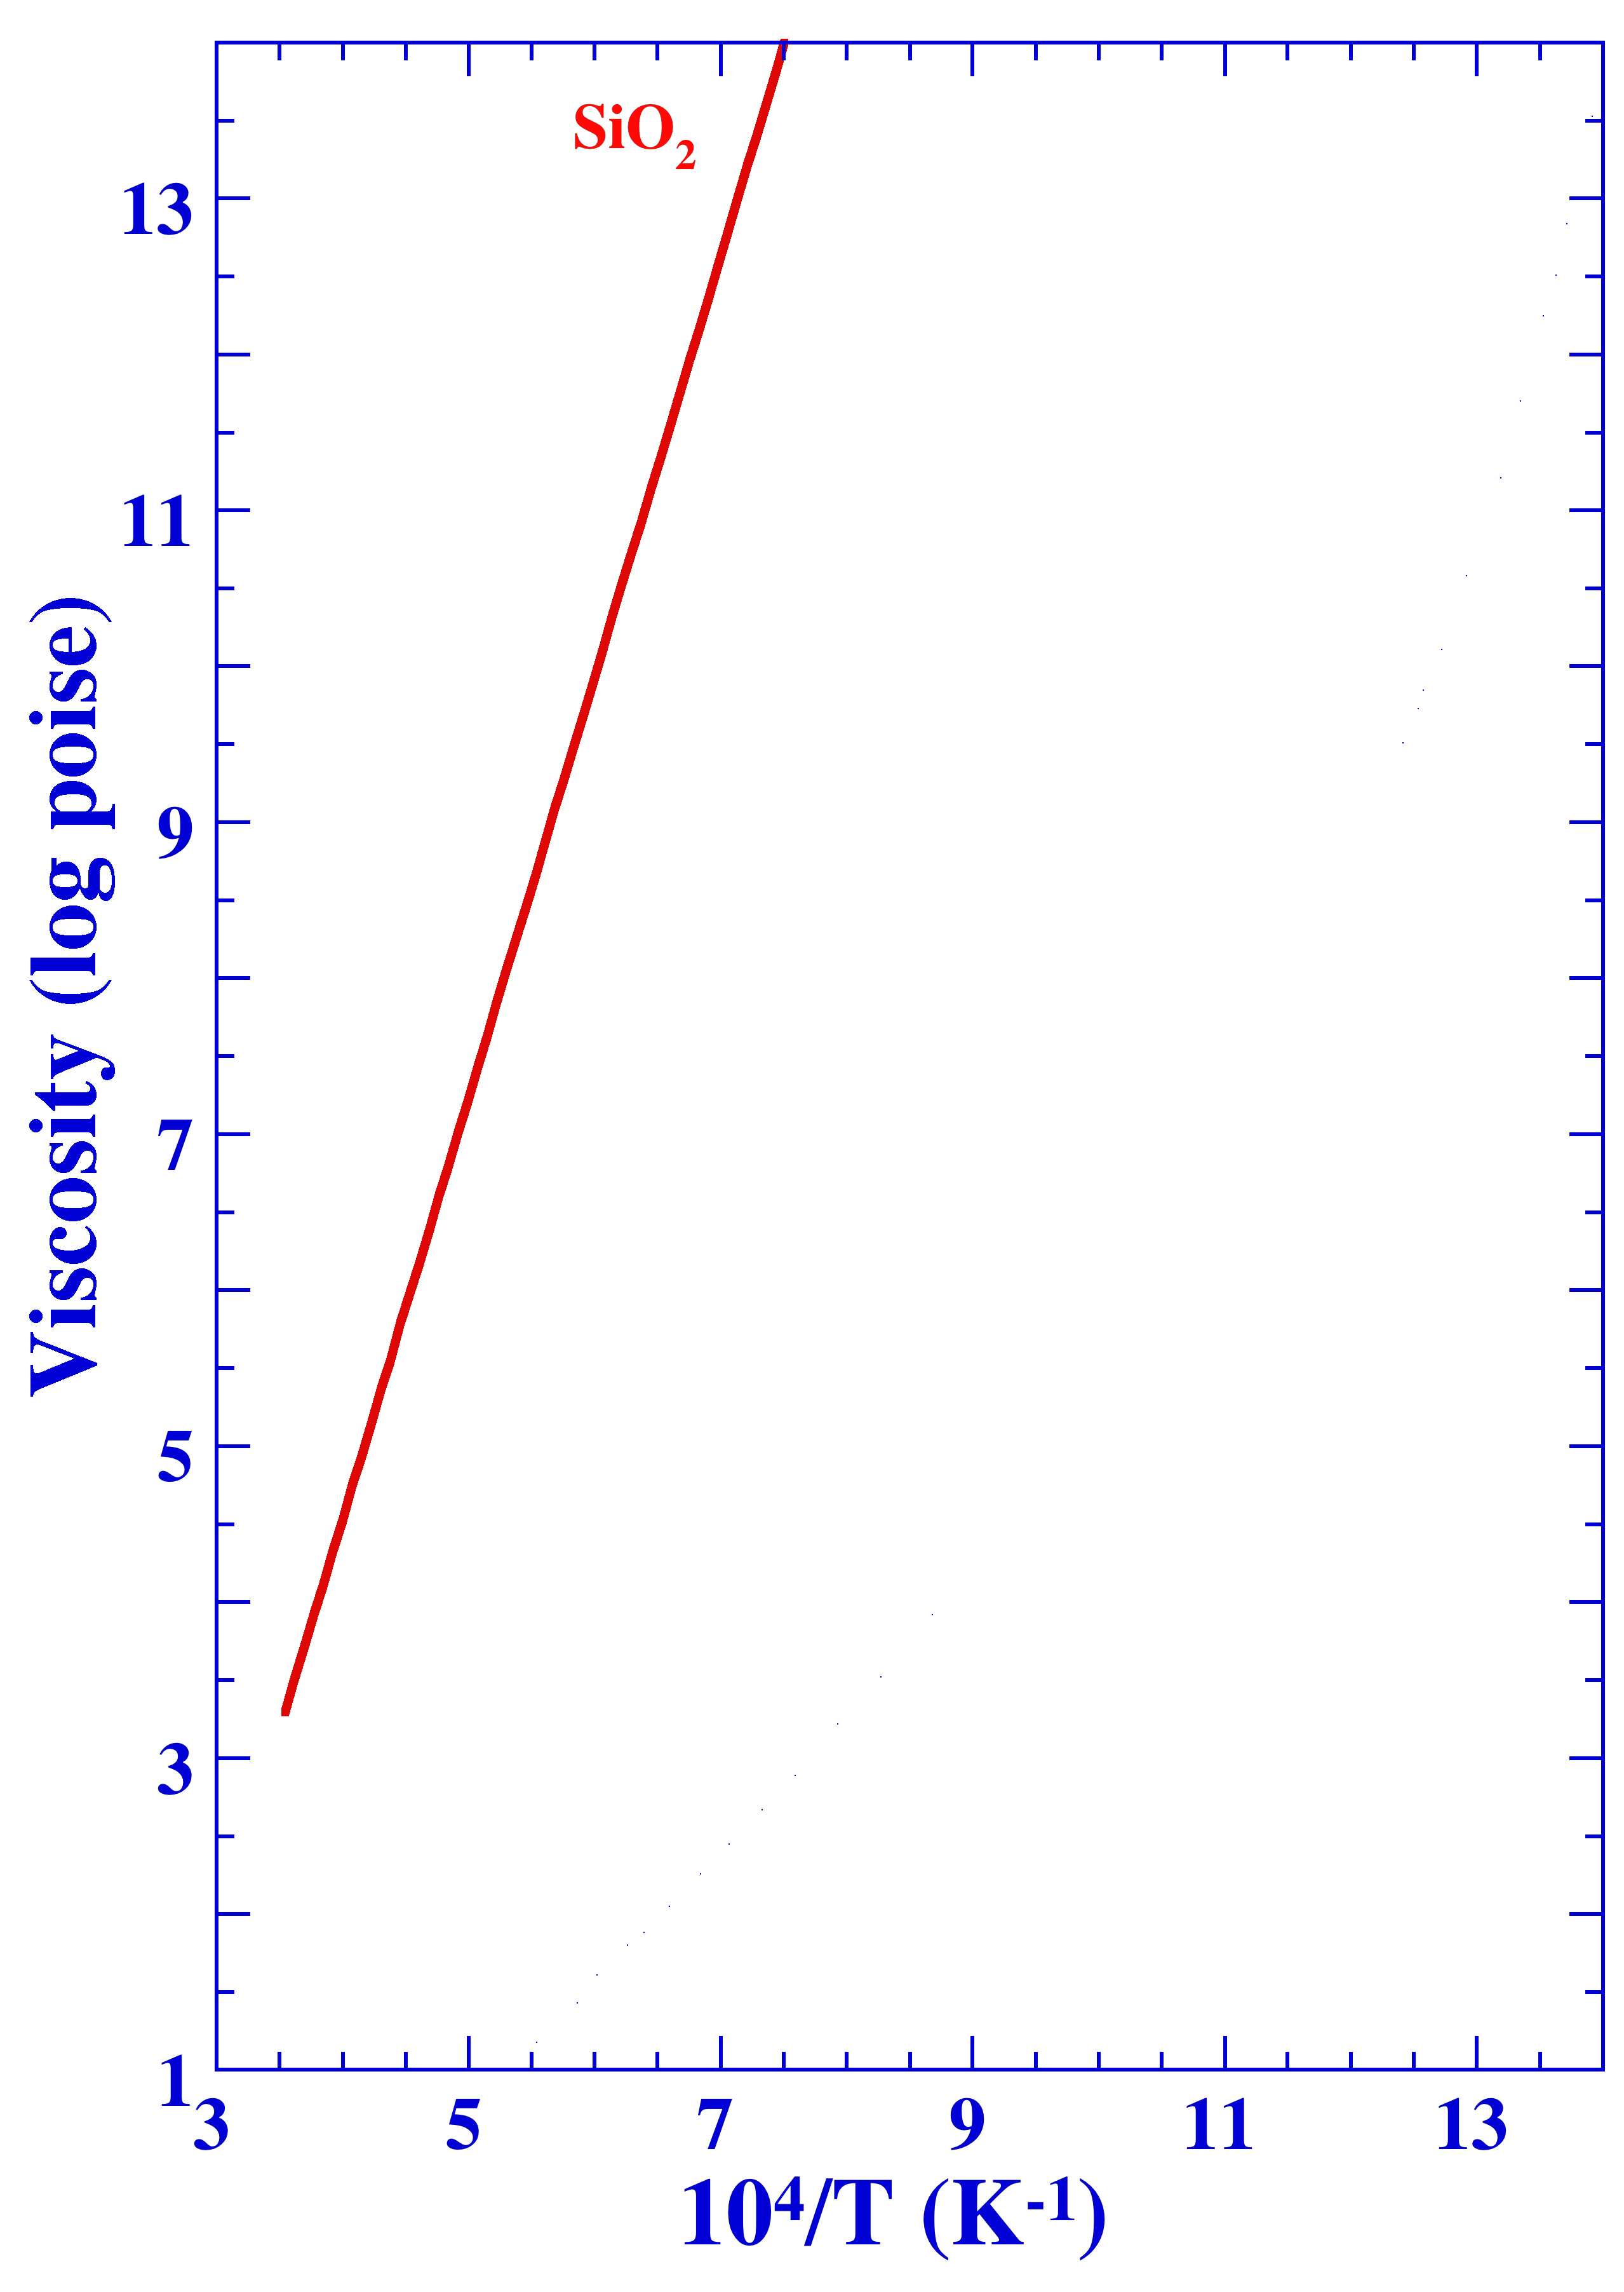
Structure versus propriétés des silicates fondus
SiO₂
BO
1200°C
13
10
, Pa s
η
7
log
4
1
0
10
20
30
40
SiO₂
mol % Na
O
2

Slide 8
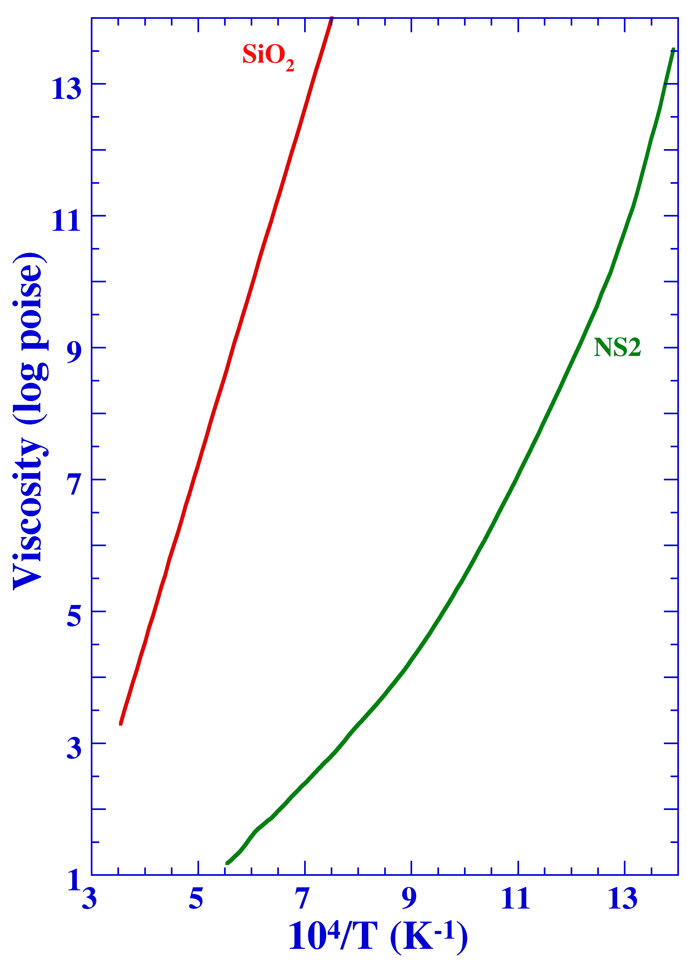
Structure versus propriétés des silicates fondus
SiO₂
+ Na₂O
BO
NBO
1200°C
13
13
10
10
, Pa s
, Pa s
h
η
7
7
log
log
NS2
4
4
1
1
0
0
10
10
20
20
30
30
40
40
SiO₂
mol % Na
O
SiO₂
mol % Na
2
O
2

Slide 9
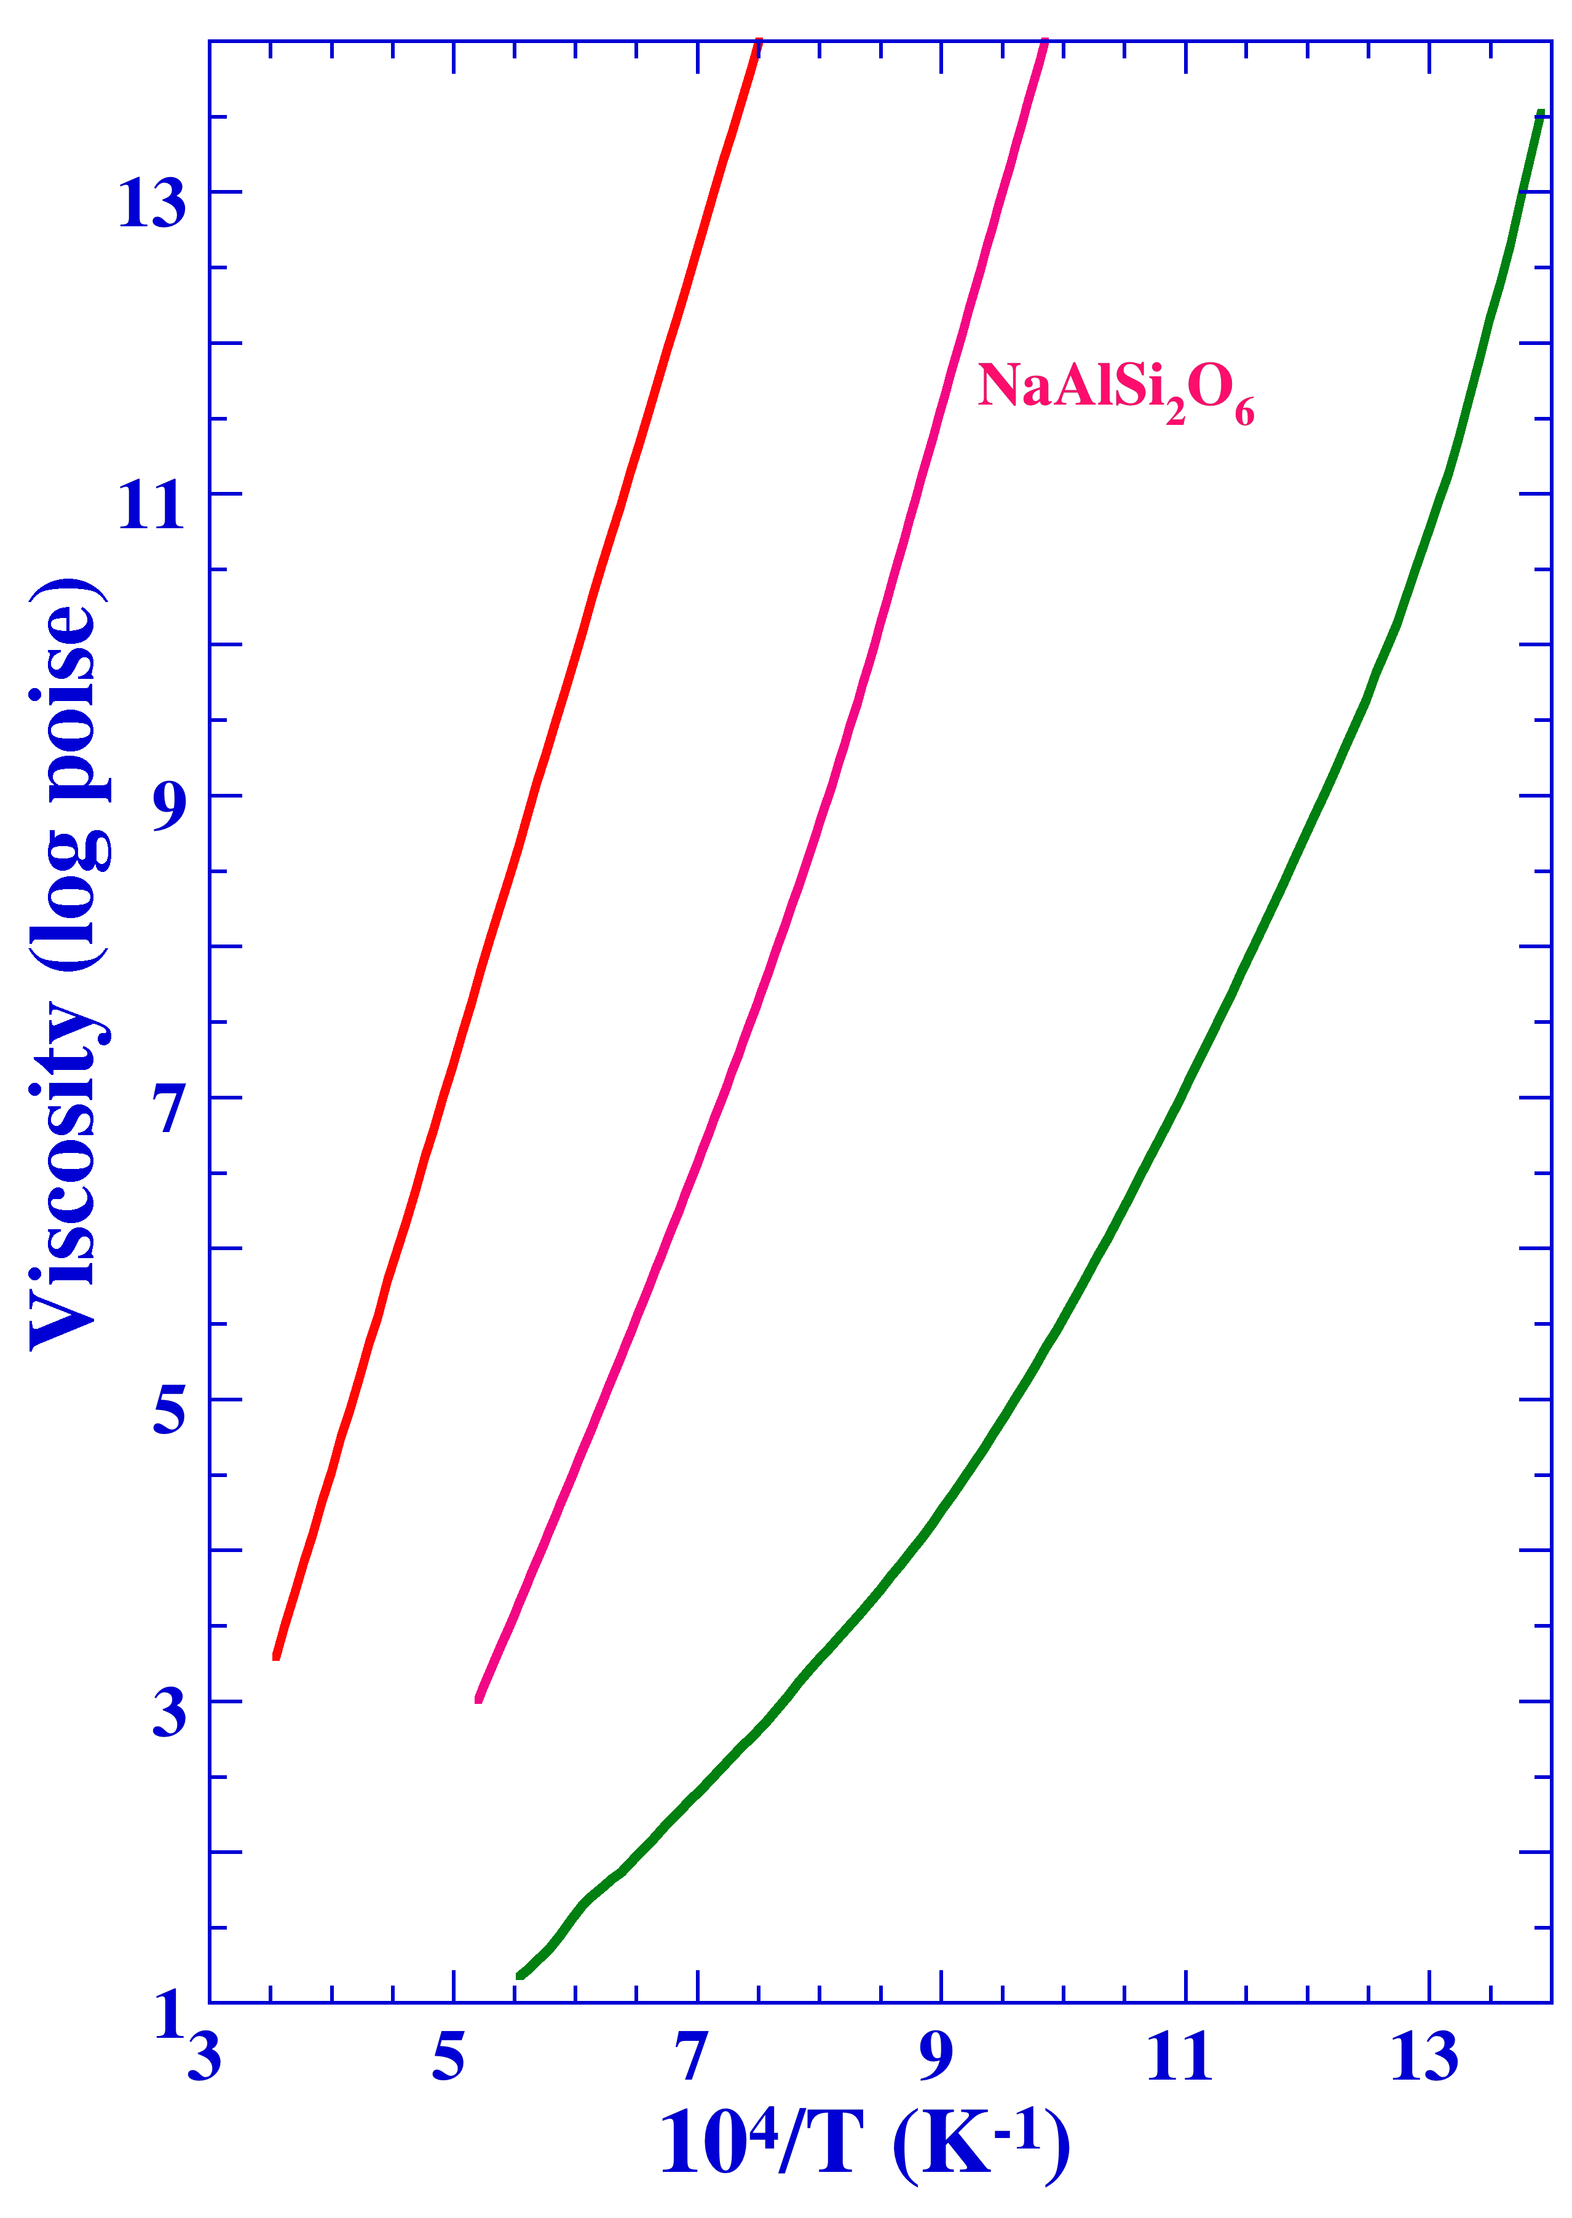
Structure versus propriétés des silicates fondus
SiO₂
+ Na₂O
+ Al₂O₃
BO
BO
NBO
1200°C
13
13
10
10
, Pa s
, Pa s
h
η
7
7
log
log
NS2
4
4
1
1
0
0
10
10
20
20
30
30
40
40
SiO₂
mol % Na
O
SiO₂
mol % Na
2
O
2

Slide 10
En résumé : Si⁴⁺, Al³⁺ formateur de réseau
O oxygène pontant ou non pontant
Na⁺, Ca⁺⁺, modificateur de réseau
ou compensateur de charge
SiO₂
NaAlSi₂O₆
NS2
Na₂O
CaO
Al₂O₃

Slide 11
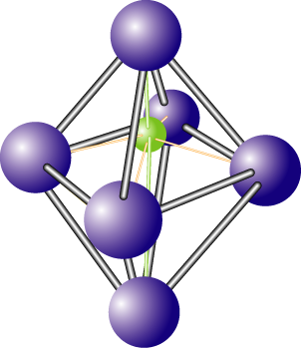
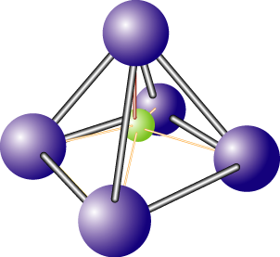
En résumé : Si⁴⁺, Al³⁺ formateur de réseau
O oxygène pontant ou non pontant
Na⁺, Ca⁺⁺, modificateur de réseau
ou compensateur de charge
Fe²⁺/Fe³⁺
SiO₂
Fe²⁺ équivalent de Ca⁺⁺
Fe³⁺ équivalent de Al³⁺
NaAlSi₂O₆
NS2
Na₂O
CaO
Al₂O₃
Sohei Sukenaga, Tohoku, Sendai

Slide 12
En résumé : Si⁴⁺, Al³⁺ formateur de réseau
O oxygène pontant ou non pontant
Na⁺, Ca⁺⁺, modificateur de réseau
ou compensateur de charge
Besoin de sonder le rôle de Na⁺, Ca⁺⁺
Fe²⁺/Fe³⁺
SiO₂
Fe²⁺ équivalent de Ca⁺⁺
Fe³⁺ équivalent de Al³⁺
NaAlSi₂O₆
NS2
Na₂O
CaO
Al₂O₃

Slide 13
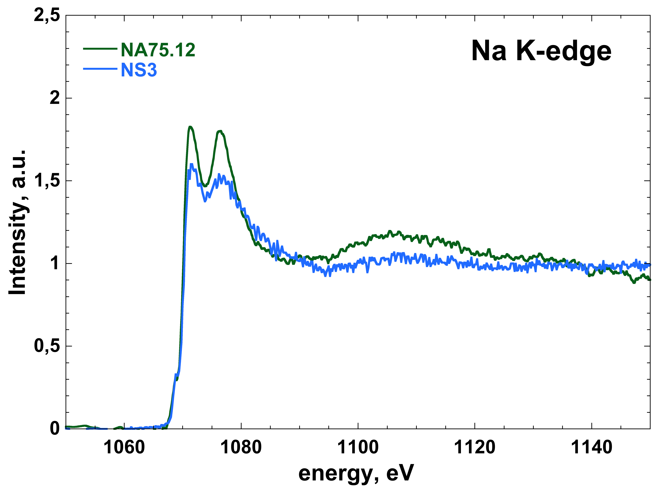
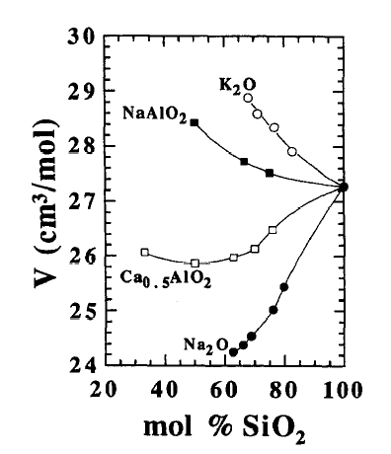
Absorption de rayon X au seuil K de Na : Ligne SA32: LURE, LUCIA-SOLEIL
SiO₂
NS3
NA75.12
NAS:Na₂O-Al₂O₃-SiO₂
Na₂O
Al₂O₃
Neuville, et al., EJM, 2004
Richet et al., GCA, 1993
NS3 => ^{[6]}Na
NA75.12 => ^{[9]}Na

Slide 14
Résonnance Magnétique Nucléaire : IR RMN CEMHTI-CNRS, Orléans
SiO₂
xSiO₂ : (1-y)Na₂O : yAl₂O₃
Charge compensator
region
x=0.67
Na : Network modifier
NAS:Na₂O-Al₂O₃-SiO₂
Na₂O
Al₂O₃
²³Na NMR
Collaboration: P. Florian, D. Massiot
=> évolution de Na de modificateur de réseau à compensateur de charge
Le Losq, Neuville, Florian, Henderson, Massiot, GCA 2013

Slide 15
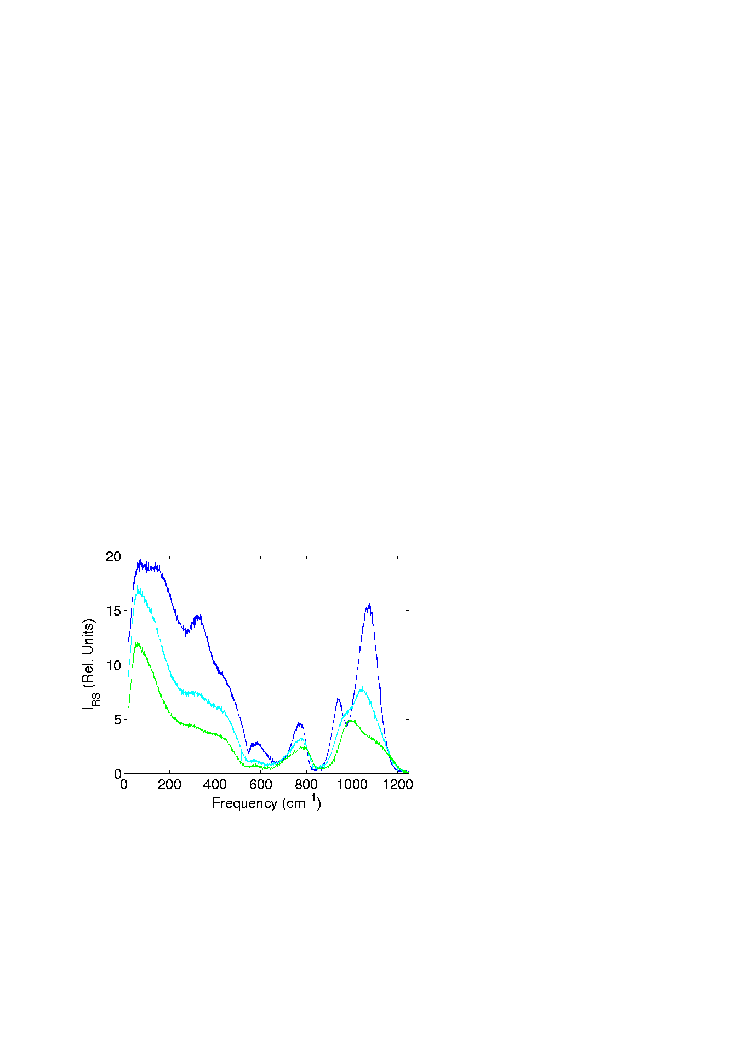
Spectrométrie Raman VV et VH
SiO₂
xSiO₂ : (1-y)Na₂O : yAl₂O₃
Charge compensator
region
x=0.67
Na : Network modifier
NAS:Na₂O-Al₂O₃-SiO₂
Na₂O
Al₂O₃
Raman VH
335 cm⁻¹
=> évolution de Na de modificateur de réseau à compensateur de charge
NAS
Hehlen and Neuville, JPCB, 2015

Slide 16
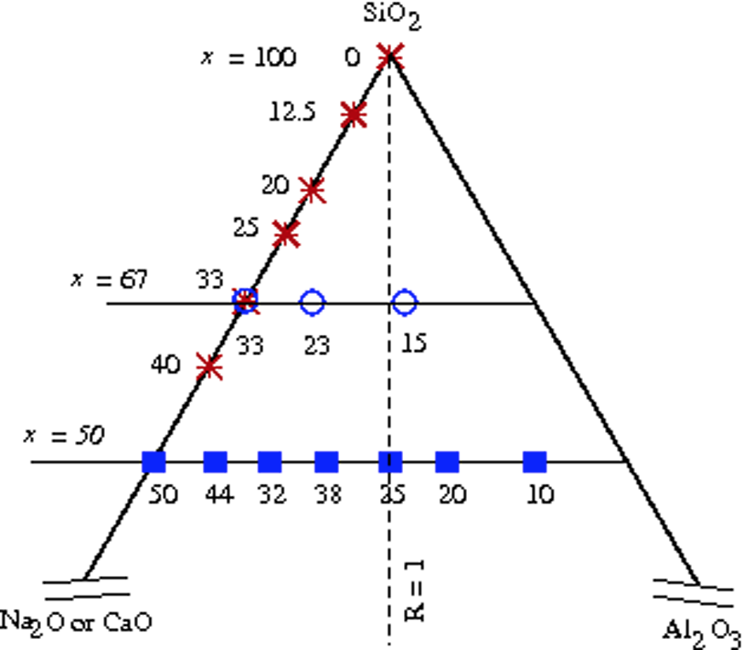
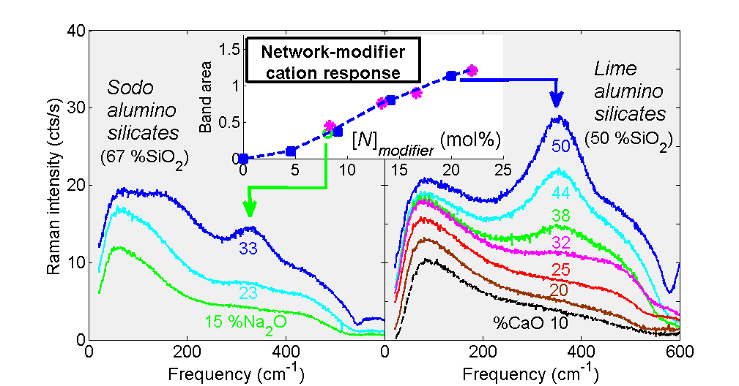
Spectrométrie Raman VV et VH
NAS:Na₂O-Al₂O₃-SiO₂
CAS:CaO-Al₂O₃-SiO₂
Hehlen and Neuville, JPCB, 2015

Slide 17
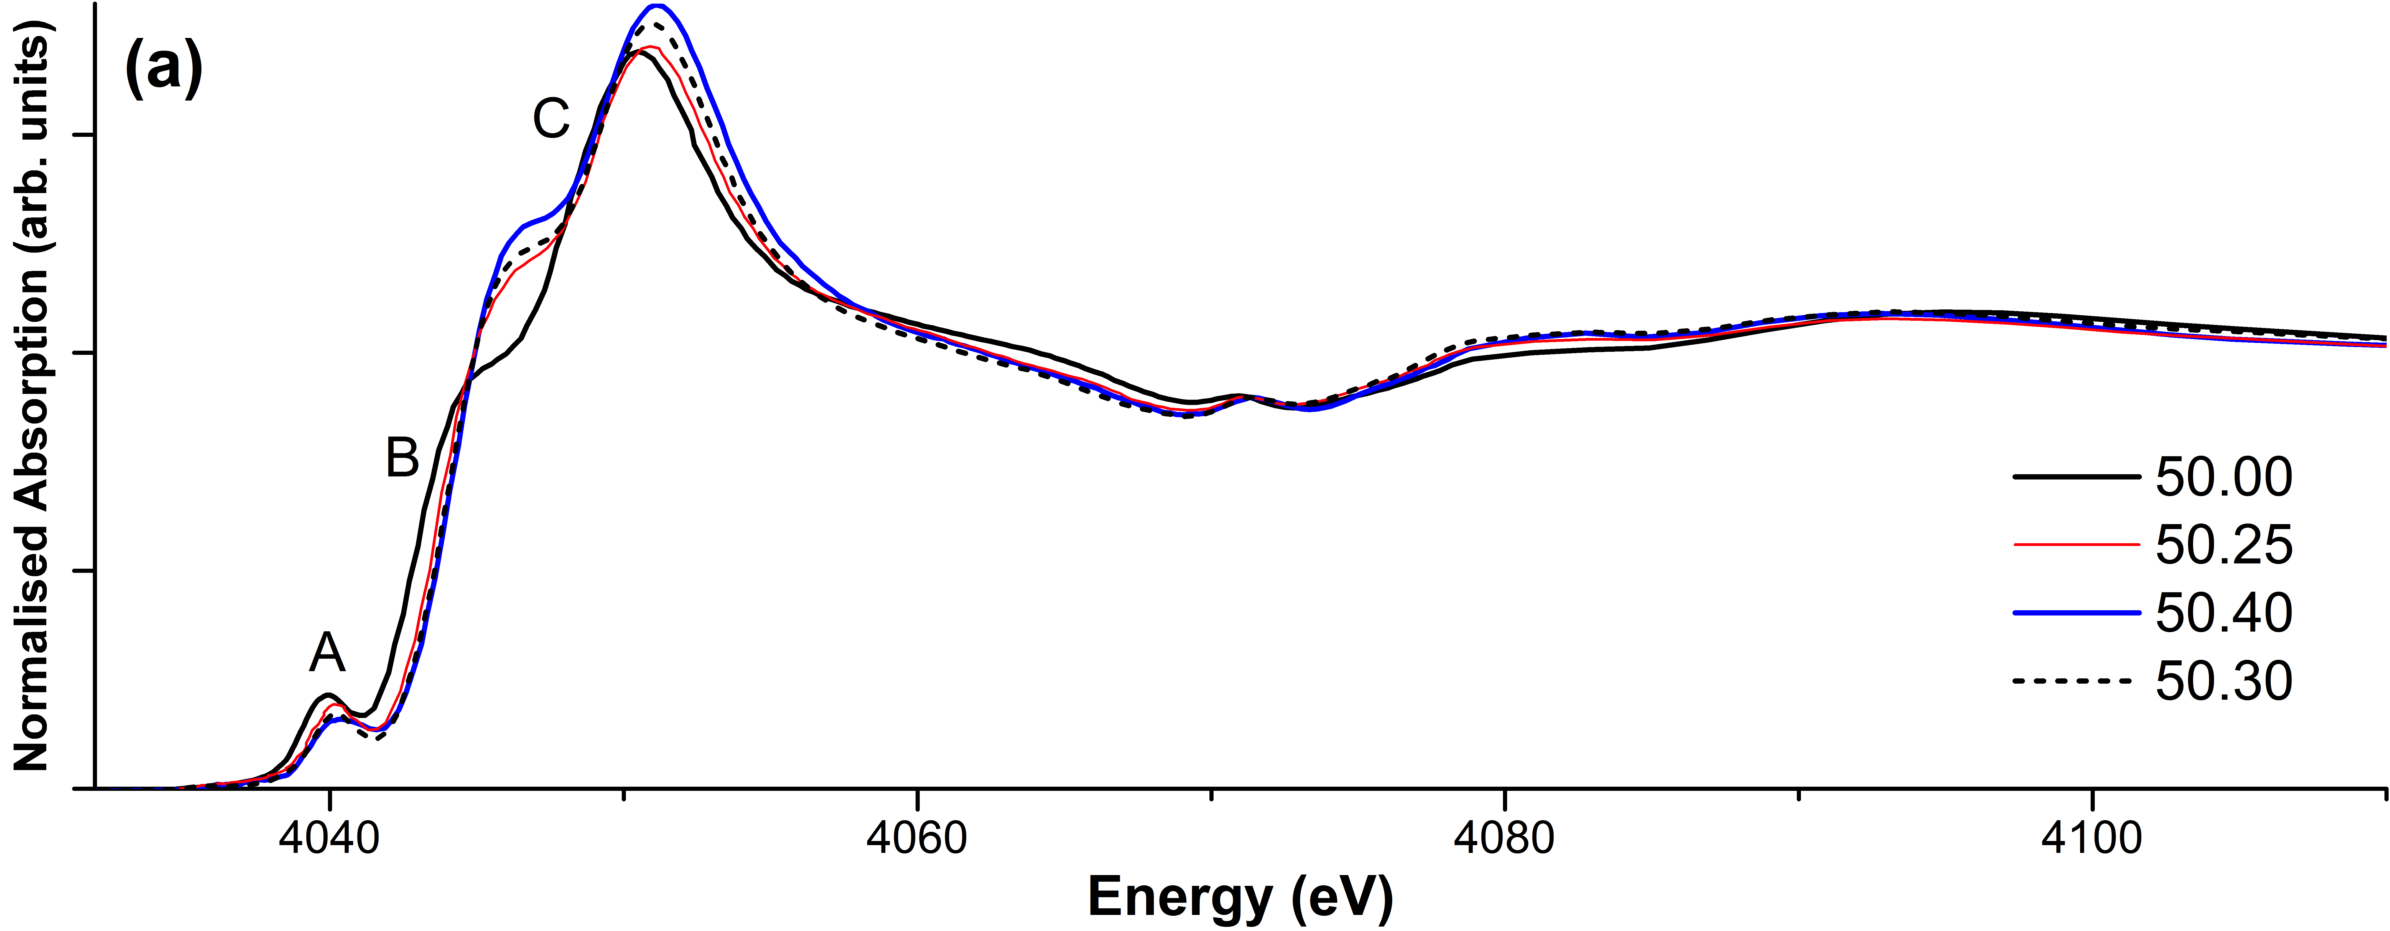
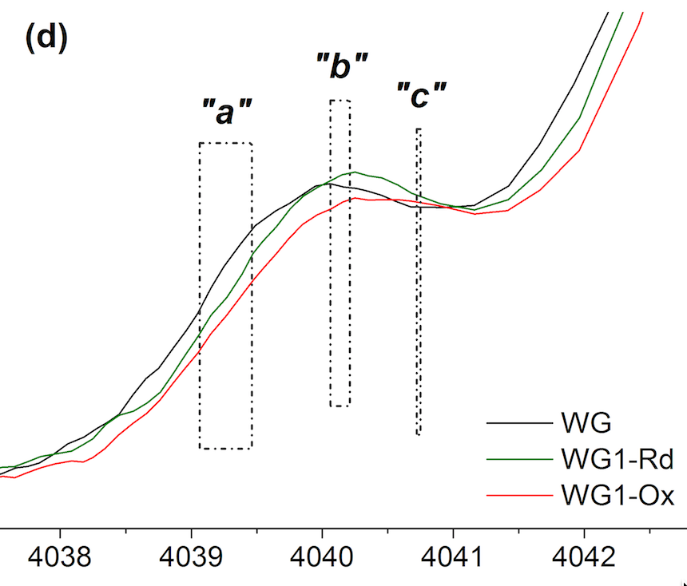
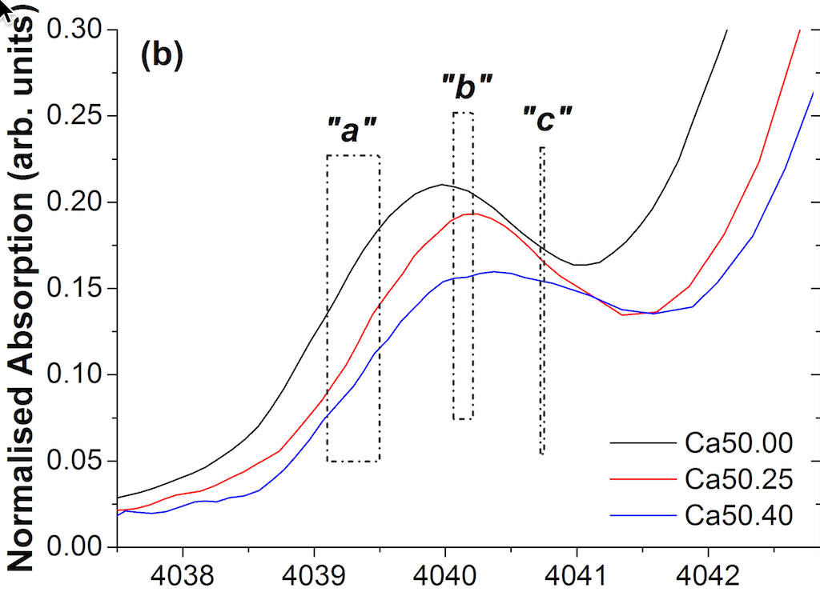
Verre CAS - XANES au seuil K de Ca, LNLS, Brésil – soutient projet SPC
Cicconi, de Ligny, Gallo, Neuville - Amer Min 2016

Slide 18
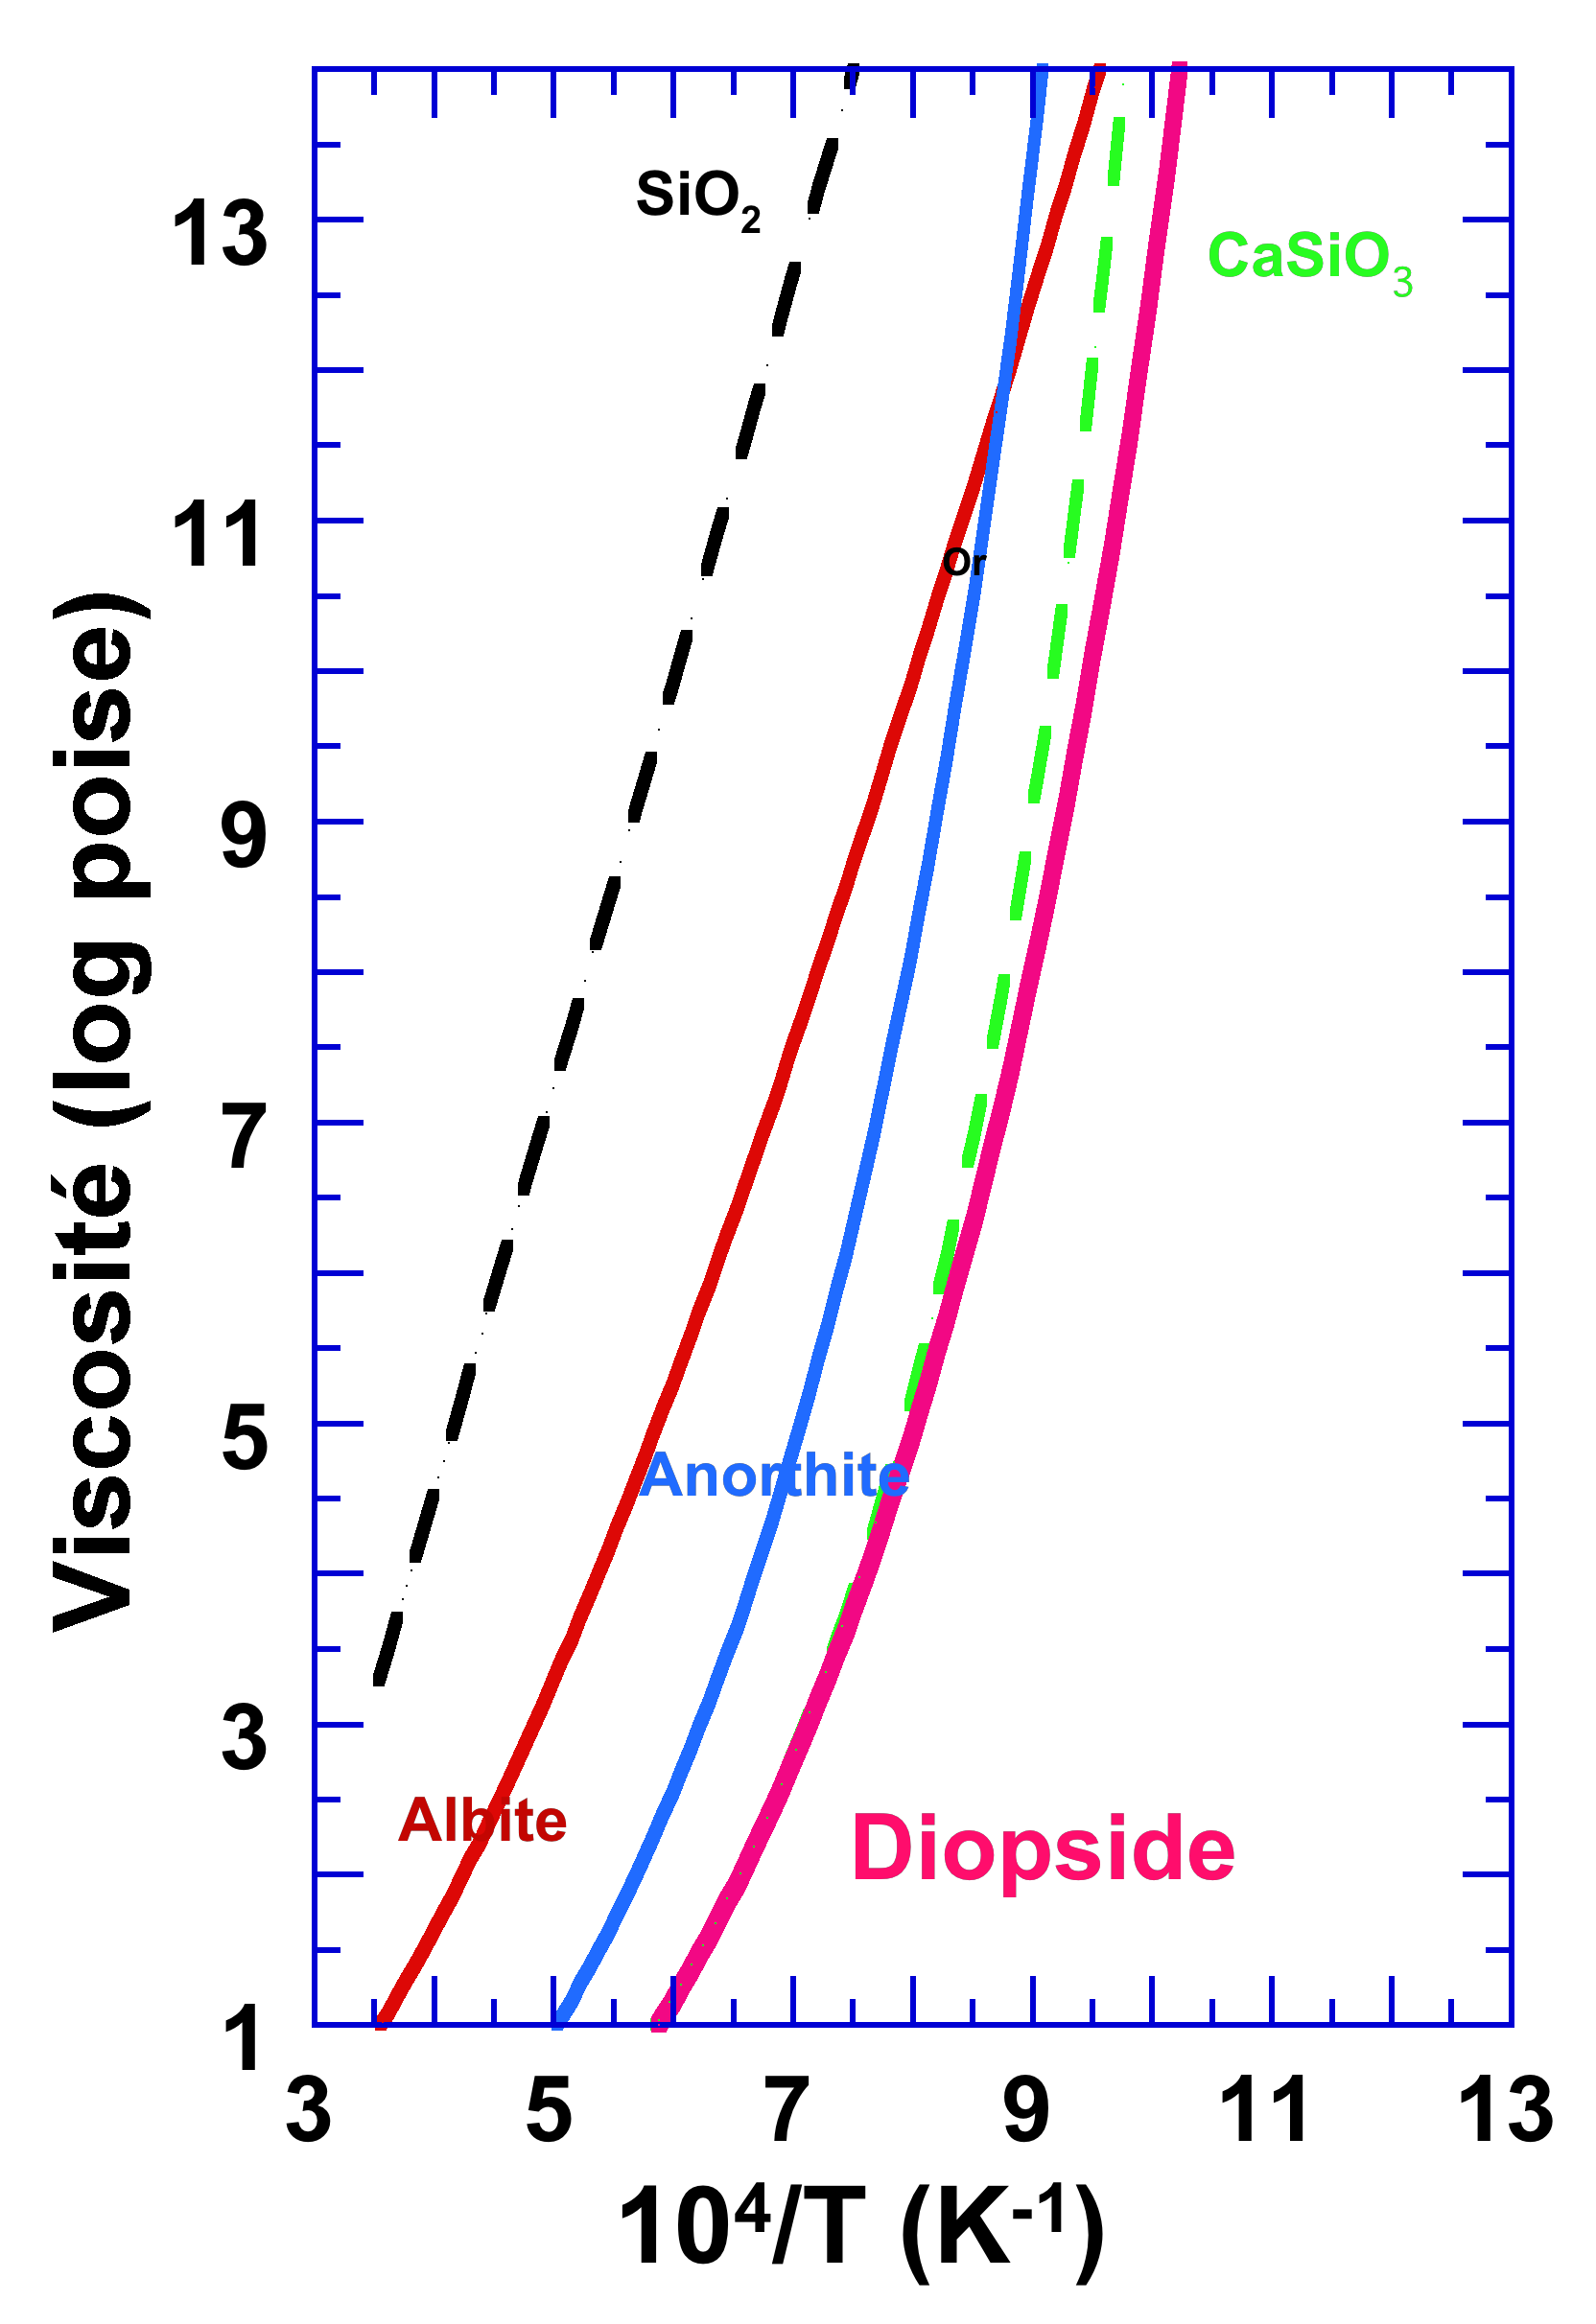
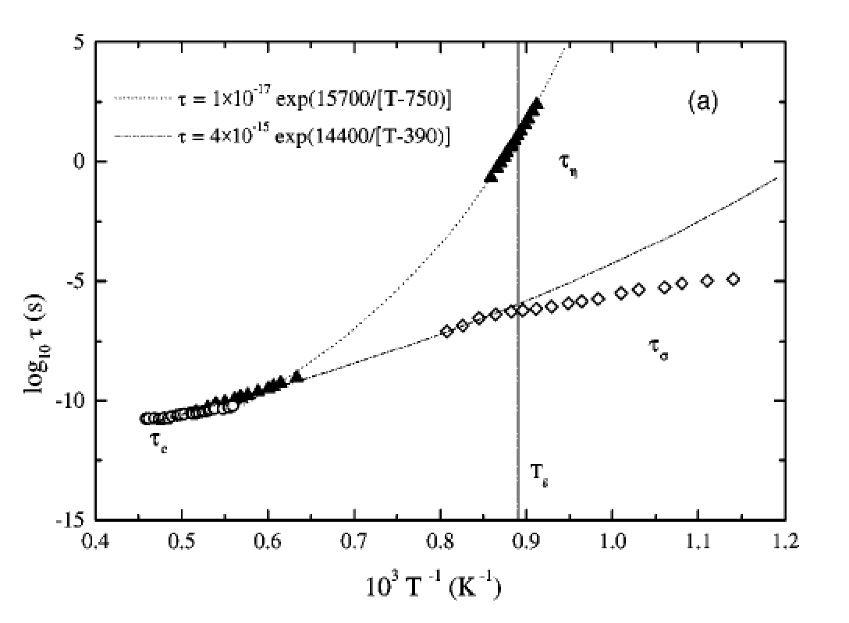
(Ca,Mg)SiO₃ XANES au seuil K de Ca, LUCIA SOLEIL
Tg
Neuville et al., Amer Min, 2008
Just after Tg, Ca changes and go from its position in glass and melt to its crystal position : CN decreases 7,5-> 6,5
T network plays latter
Neuville et al., 2014, RIMG Vol 78.
T_{l}=1664K

Slide 19
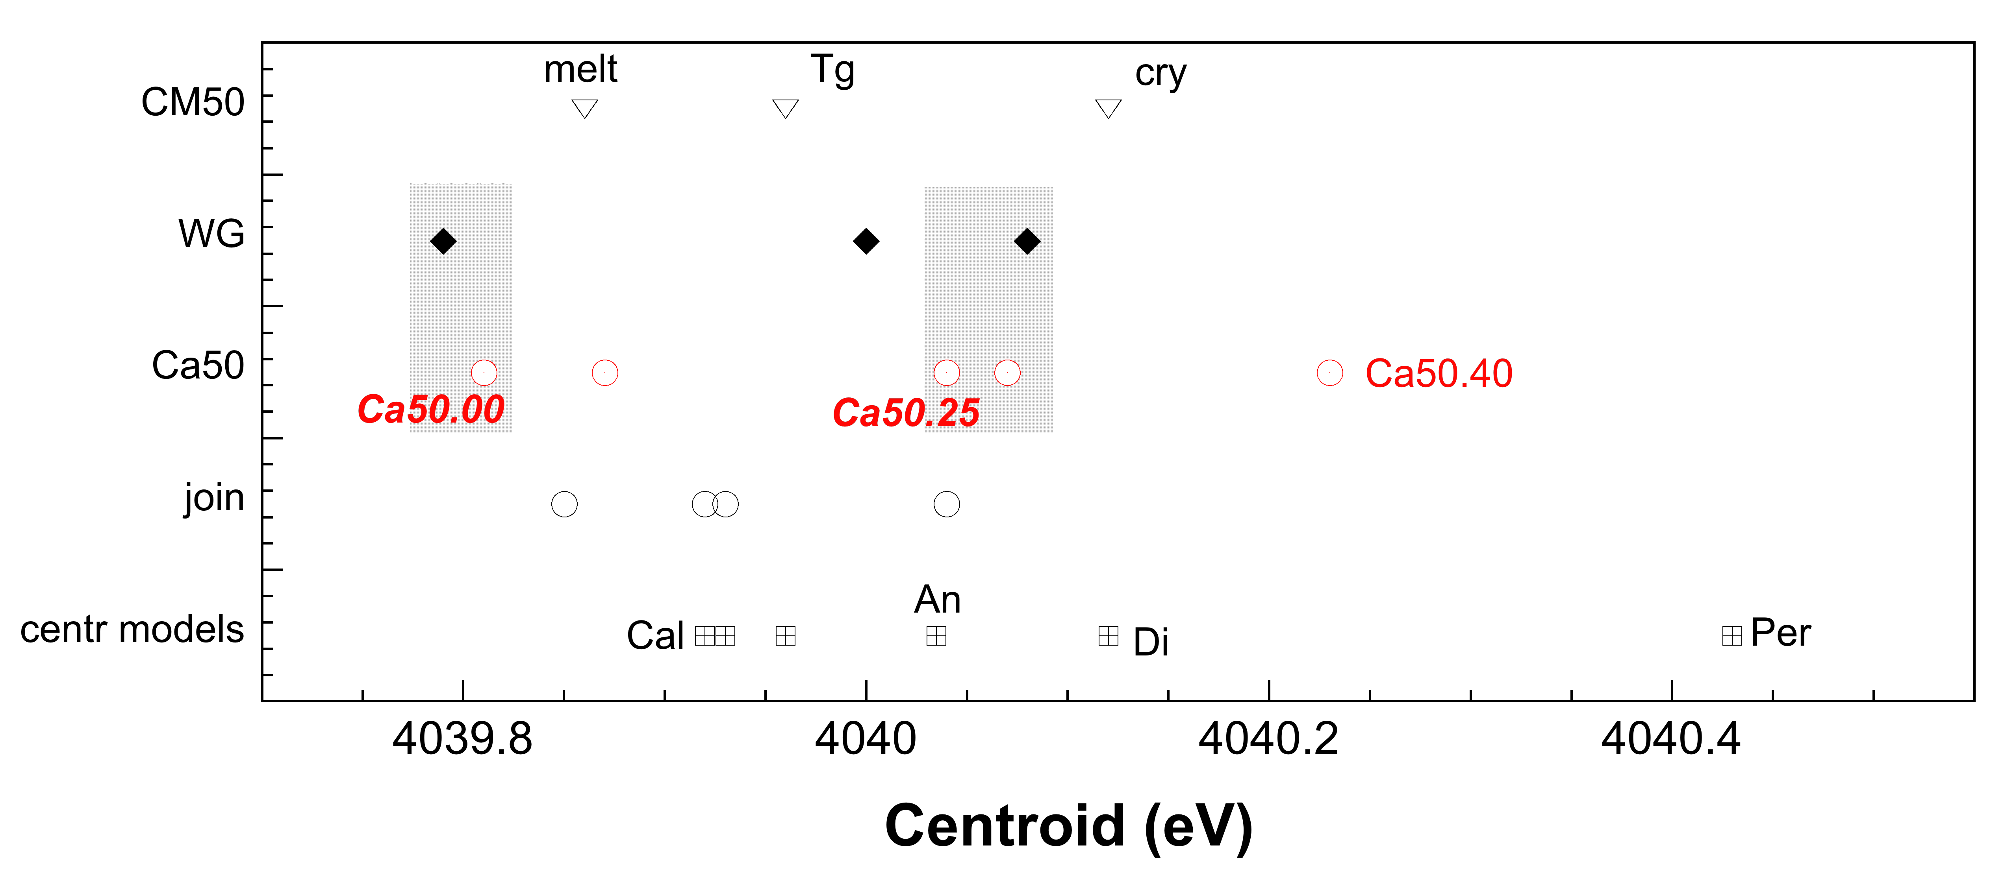
Pré-seuil du XANES au seuil K de Ca
nucléation
croissance
Réduit
Oxydé
Modificateur de charge
Compensateur de charge
Cicconi, de Ligny, Gallo, Neuville - Amer Min 2016

Slide 20
Conclusion :
Magma, verre, cristal, liquide : industriel et/ou naturel
même approche
Nécessité de connaître ordre à courte et moyenne distance à HT car une mesure physique quelconque peut toujours être interprétée de différentes manières en l'absence de données structurales => lien fort entre structure et propriétés
Remercîments: - Ch Le Losq, E. Pili (IPGP),
- D. Massiot, P. Florian, L. Hennet, (CEMHTI, Orléans);
- B. Hehlen (ICC, Montpellier);
- G.S. Henderson (Toronto)
- R. Cicconi, D. de Ligny (Erlangen)
- M. Comte (Corning)
- P.F. Goncalvez (Saint-Gobain Recherche)
- Ph. Martin (CEA, Marcoule)
- A. Pitsch, F. Ferrey (Lafarge-Holcim)
- D. Coillot, JM Mesnil (Baccarat)
- E. Zanotto (San Carlos)
- W. Blanc (LMPC, Nice)
- D. Di Genova, K.U. Hess, D.B. Dingwell (LMU, Munich)
- S.K. Lee (SNU, Séoul) -> PROJET SPC
- N. Felidj (ITODYS) -> PROJET SPC – SERS-P
Facilité : - SOLEIL, LNLS, ESRF, CLS, IR-RMN
Financement : - ANR, SPC, SGR, CEA, Lafarge-Holcim

Slide 21
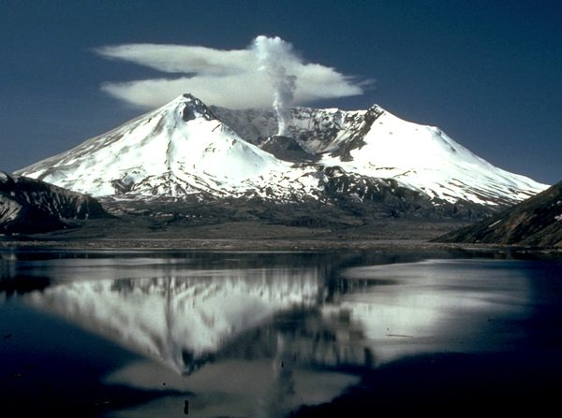
Merci, ….

Slide 22
X-Ray diffraction on melts and glass (17keV) ID11-ESRF
Neuville et al., 2014, RIMG Vol 78.

Slide 23
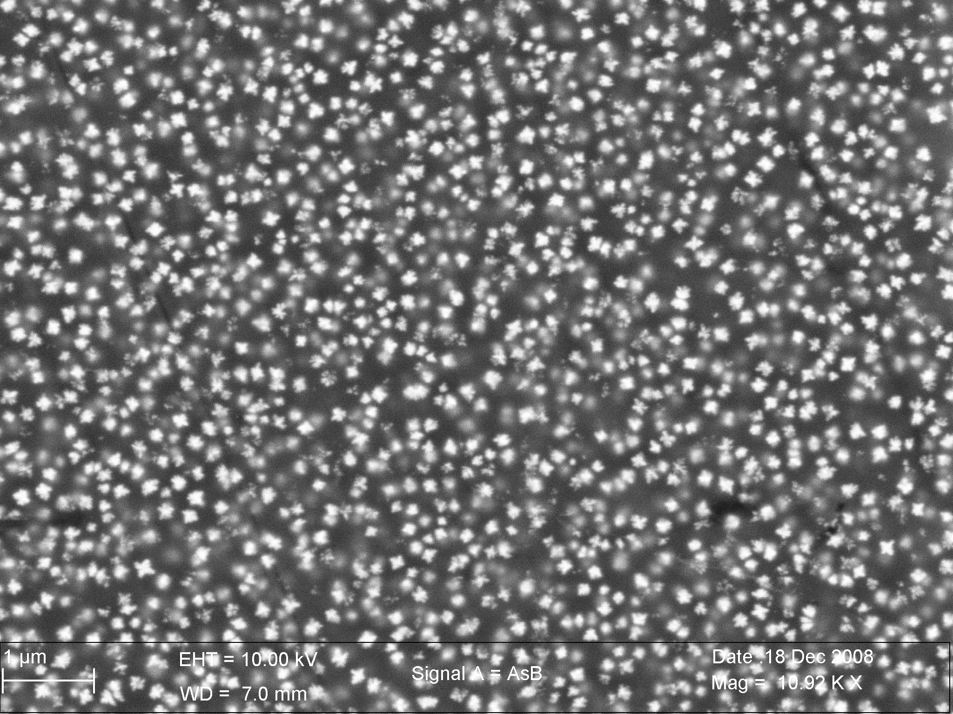
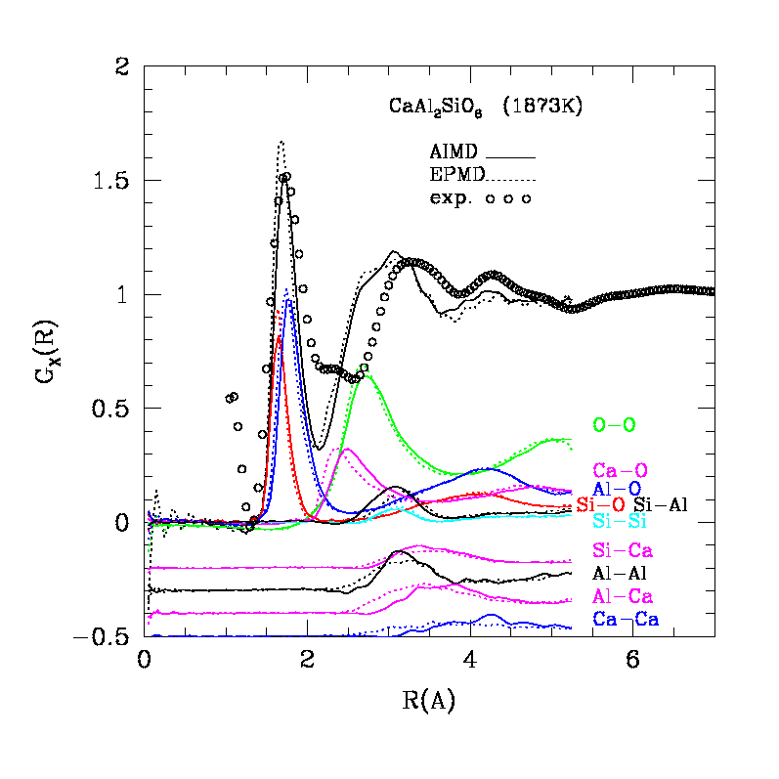
X-Ray diffraction on melts and glass (17keV) ID11-ESRF
Ca-Tschermak with 4 mol.% ZrO2
morphology
of tetragonal ZrO2
Expansion of the T - O distance
Change in T - O distance
Average distance Ca - O less visible in melt
Neuville et al., 2014, RIMG Vol 78.

